Slide 1
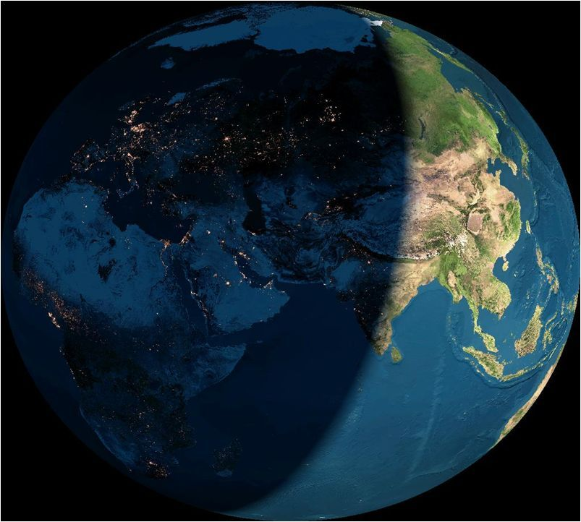
«Полезные
ископаемые»

